Slide 1
Chovateľsky významné cicavce
Mgr. Matúš Vojtaššák

Slide 2
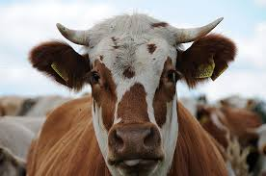
Tur domáci
najväčšie domáce zviera
na hlave duté rohy
párnokopytník, bylinožravec, prežúvavec
zložený žalúdok

Slide 3
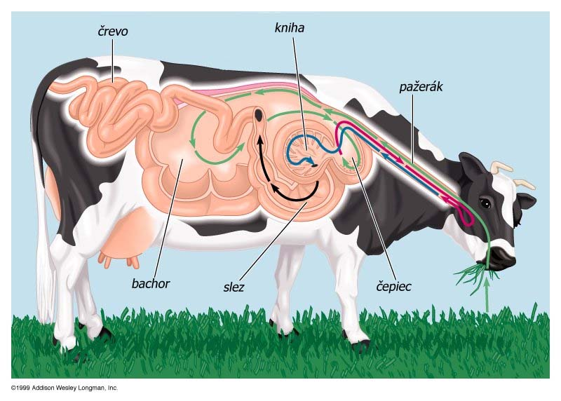
Žalúdok tura domáceho

Slide 4
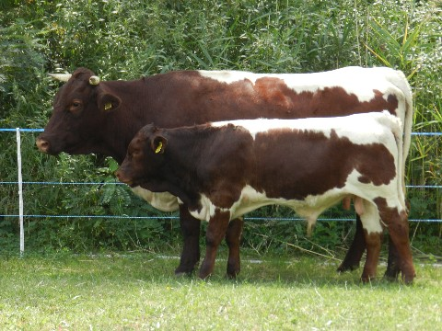
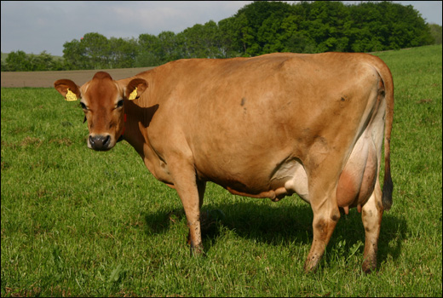
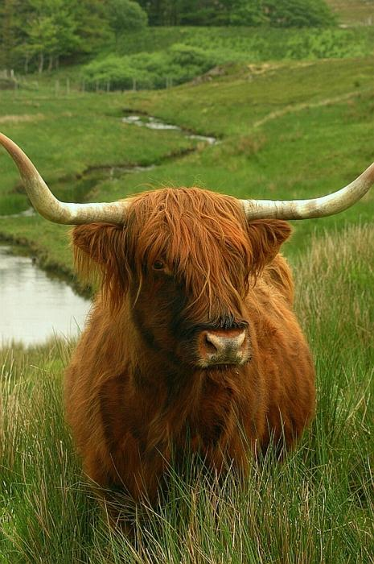
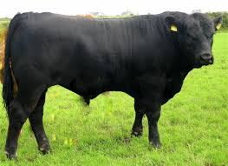
Plemená

Slide 5
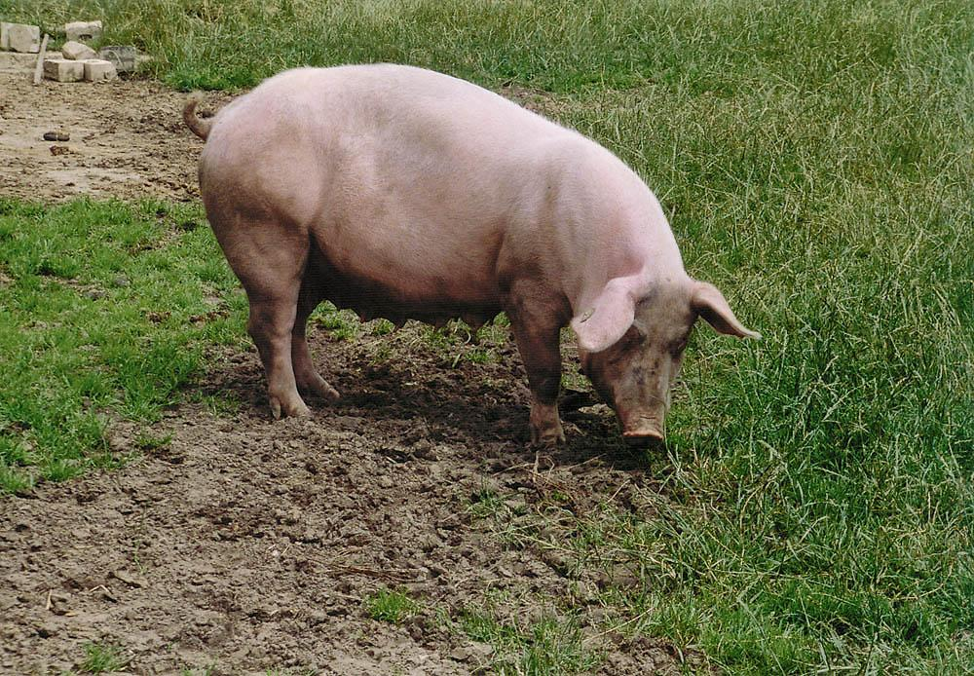
Sviňa domáca
všežravec, neprežúvavec, párnokopytník
najčastejšie biele plemeno

Slide 6
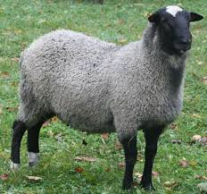
Ovca domáca
mnohoraký úžitok – vlna, mäso, mlieko, hnoj
strihanie 2 razy do roka
na SR sú 2 plemená
baran má rohy
prežúvavec, párnokopytník

Slide 7
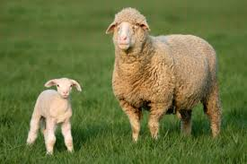
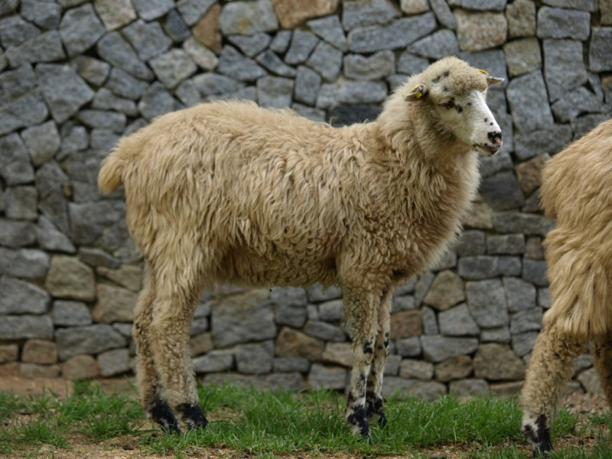
merino & valaška

Slide 8
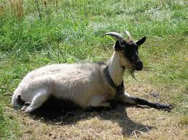
Koza domáca
chov pre mlieko a mäso
nenáročná
samec = cap
prežúvavec, párnokopytník

Slide 9
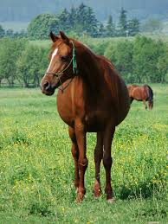
Kôň domáci
vysoké a štíhle nohy
nepárnokopytník, neprežúvavec
samec = žrebec
samica = kobyla

Slide 10
Ďakujem za pozornosť

